Slide 1

АНСОО ЦСО «КАК ДОМА»
ОТЧЁТ
ЗА 2025 ГОД

Slide 2

РЕЗУЛЬТАТЫ РАБОТЫ
ЗА 2025 ГОД
Количество обслуженных клиентов за год 125 человек
Предоставлено услуг всего 853020
из них:
социально-бытовых: 749439
социально-медицинских: 102916
социально-педагогических:665

Slide 3
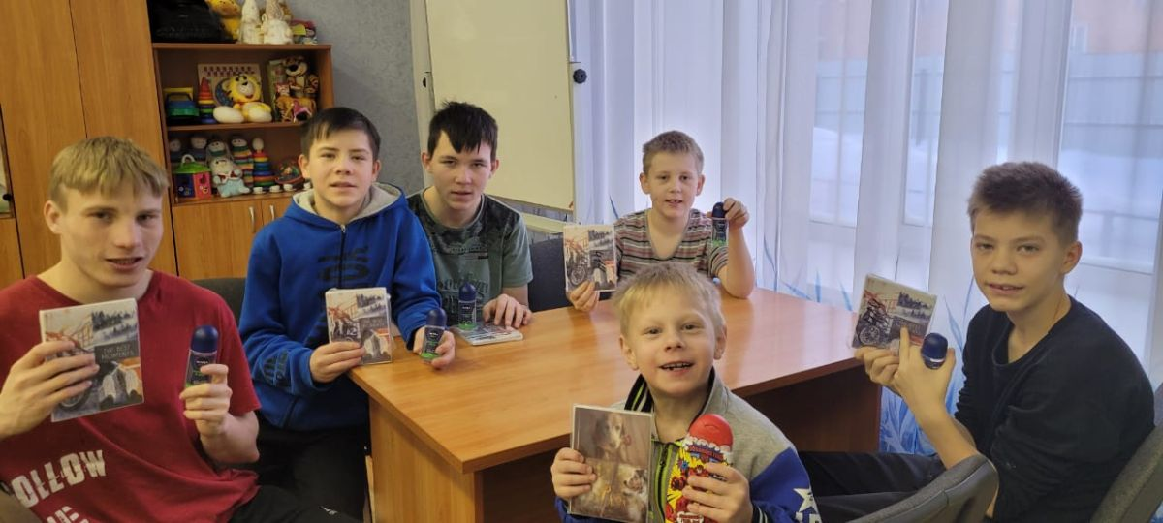
Благотворительность
Пансионат "Как Дома" продолжает дарить маленькие радости деткам ОГКУСО "Социально-реабилитационный центр для несовершеннолетних Братского района".

Slide 4
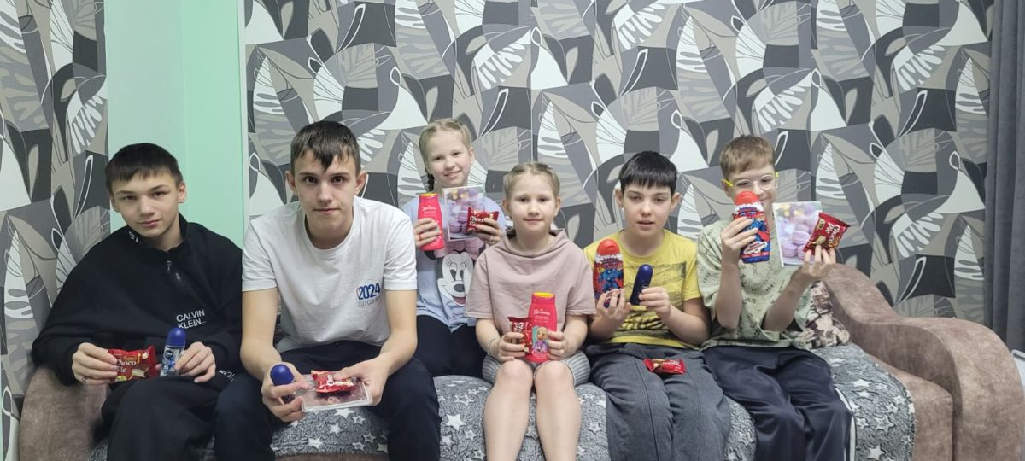
Благотворительность
Центр с 2015 года проводит комплекс мероприятий, направленных на восстановление, сохранение и развитие физического и психического здоровья несовершеннолетних.

Slide 5
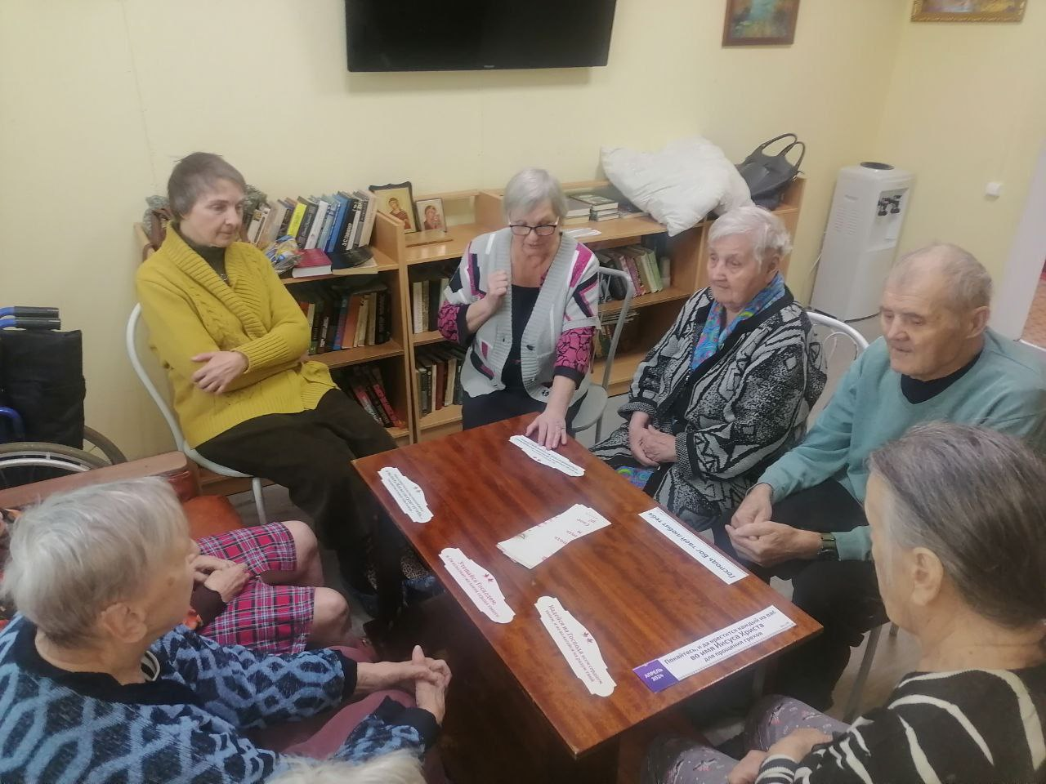
ДОСУГ
Совместно с Ткачук Ольгой Юрьевной, волонтёром движения «Армия добра по-Братски», проводили увлекательные занятия по укреплению памяти для наших проживающих.

Slide 6
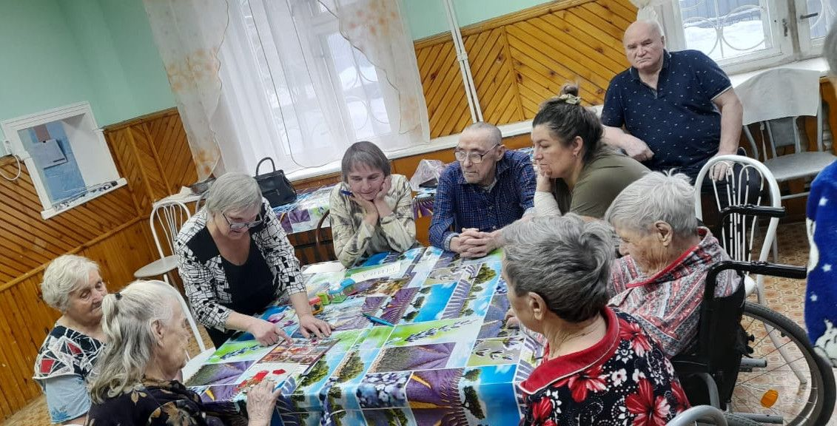
ДОСУГ
Совместно с Ткачук Ольгой Юрьевной, волонтёром движения «Армия добра по-Братски», проводили увлекательные занятия по укреплению памяти для наших проживающих.

Slide 7
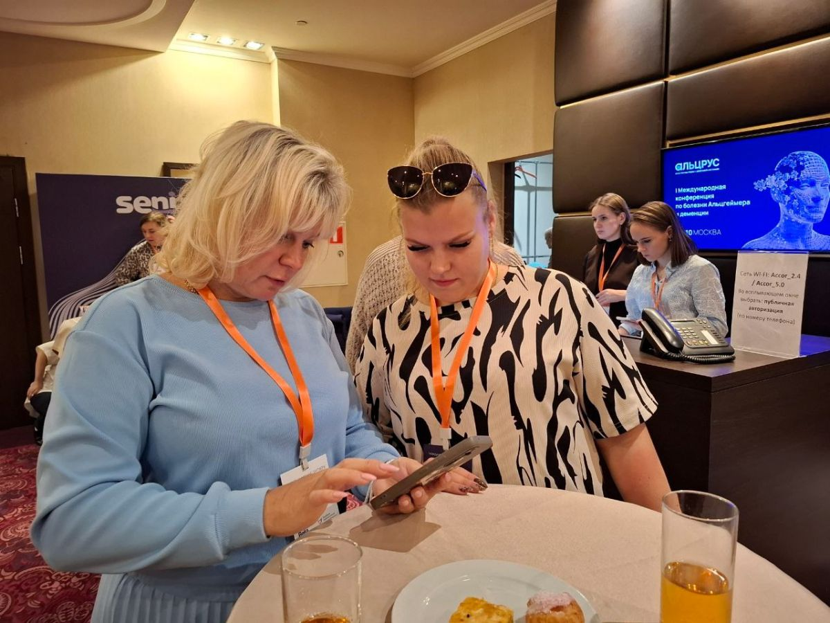
ОБУЧЕНИЕ
Наш руководитель Митина Анна Валентиновна приняла участие в 1-й Международной конференции по болезни Альцгеймера и деменции, которая проходила в г. Москва.

Slide 8
ОТКРЫТИЕ ТРЕТЬЕГО ОТДЕЛЕНИЯ
Мы открывали новое отделение Центра социального обслуживания «Как дома» в жилом районе Падун. Это еще один шаг к тому, чтобы забота, внимание и человеческое тепло стали ближе к тем, кому они особенно нужны.
Новое отделение создано для того, чтобы помочь большему числу семей, где живут пожилые люди с деменцией.
Здесь каждый день будет наполнен заботой, добротой и уважением — тем, что делает жизнь наших подопечных по-настоящему теплой.

Slide 9
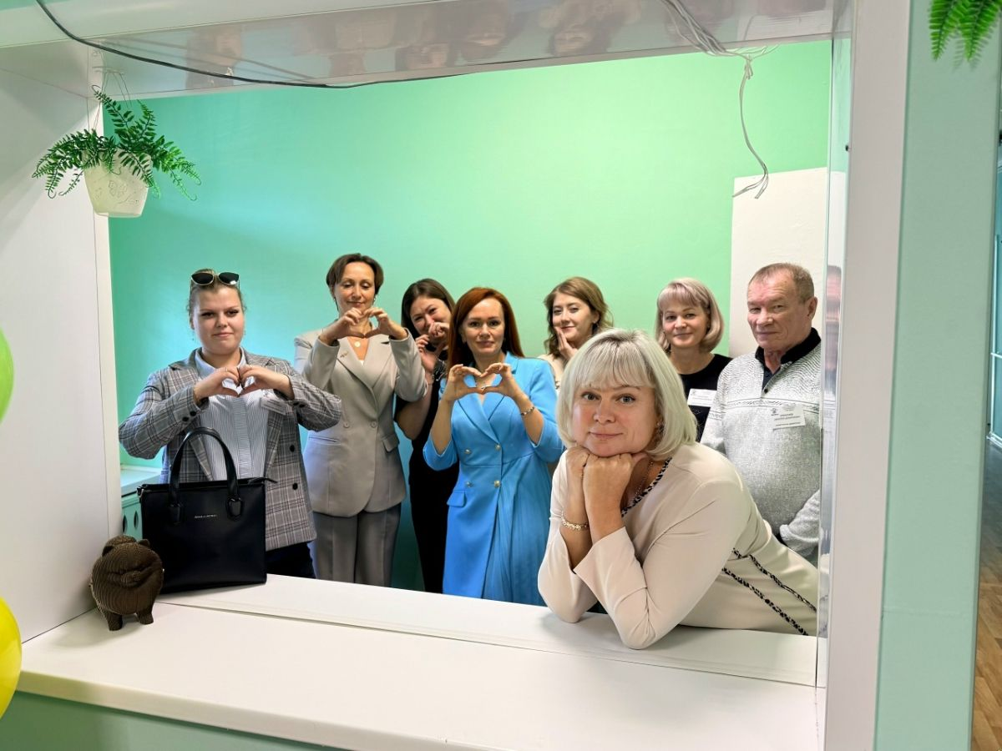
ОТКРЫТИЕ ТРЕТЬЕГО ОТДЕЛЕНИЯ

Slide 10
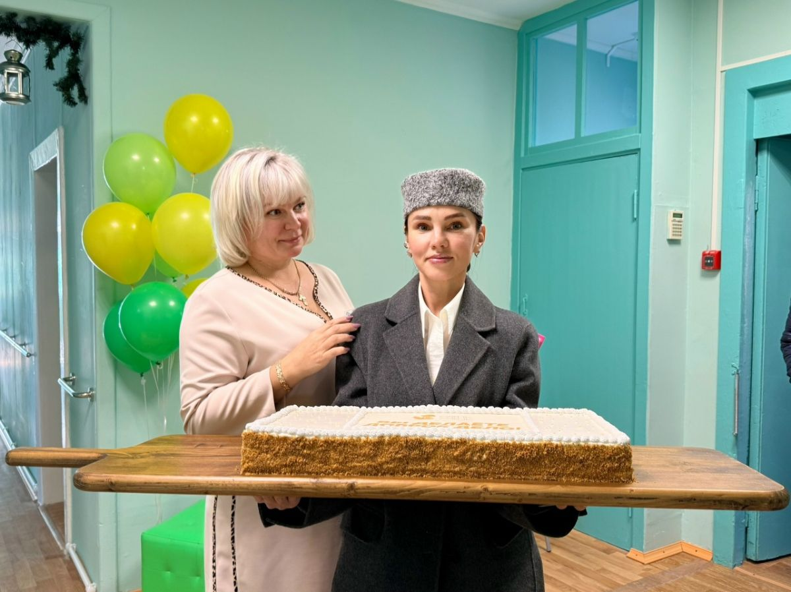
ПРОВОДИЛИ ПРАЗДНИКИ И ТЕМАТИЧЕСКИЕ МЕРОПРИЯТИЯ

Slide 11
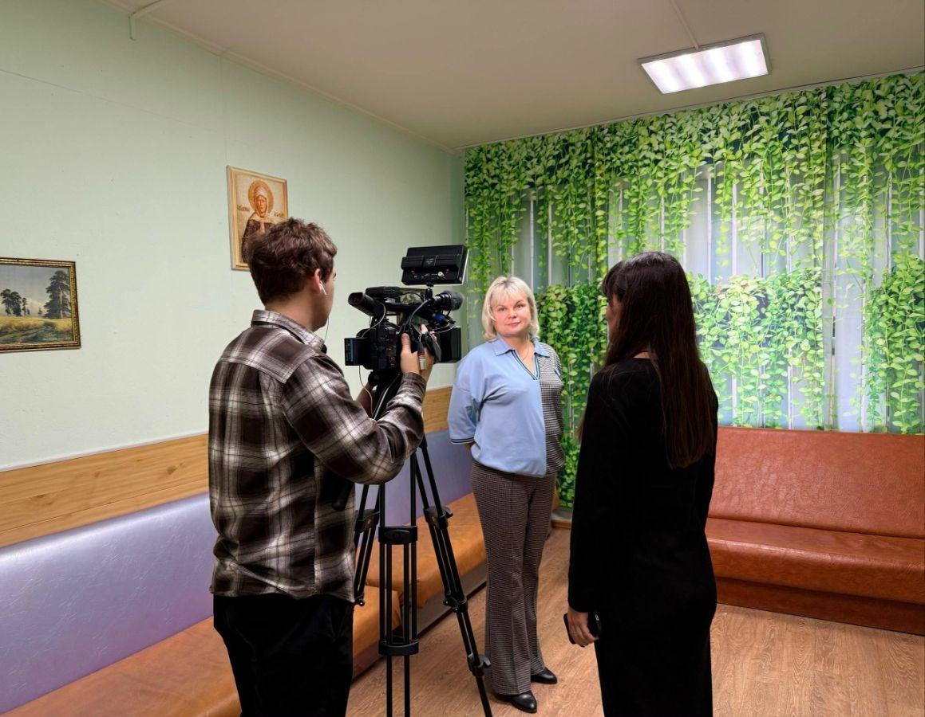
ПРОВОДИЛИ ПРАЗДНИКИ И ТЕМАТИЧЕСКИЕ МЕРОПРИЯТИЯ

Slide 12
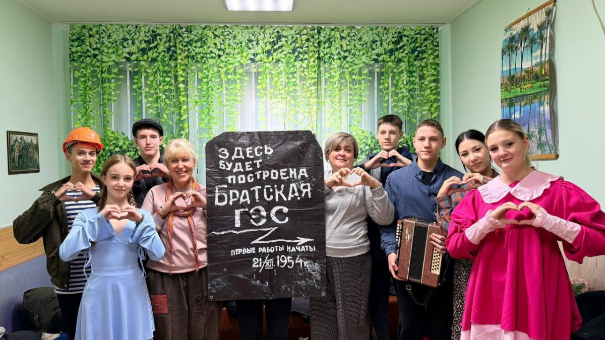
ПРОВОДИЛИ ПРАЗДНИКИ И ТЕМАТИЧЕСКИЕ МЕРОПРИЯТИЯ

Slide 13
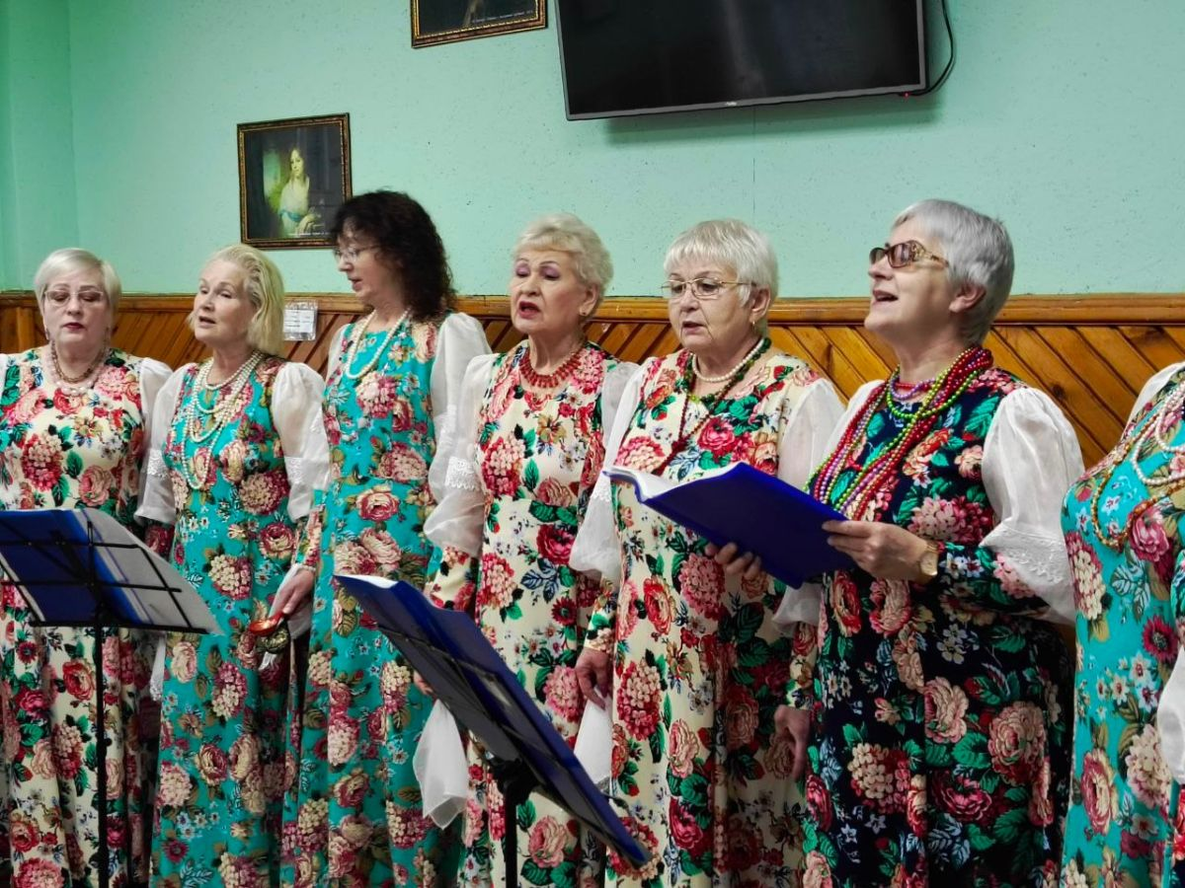
ПРОВОДИЛИ ПРАЗДНИКИ И ТЕМАТИЧЕСКИЕ МЕРОПРИЯТИЯ

Slide 14
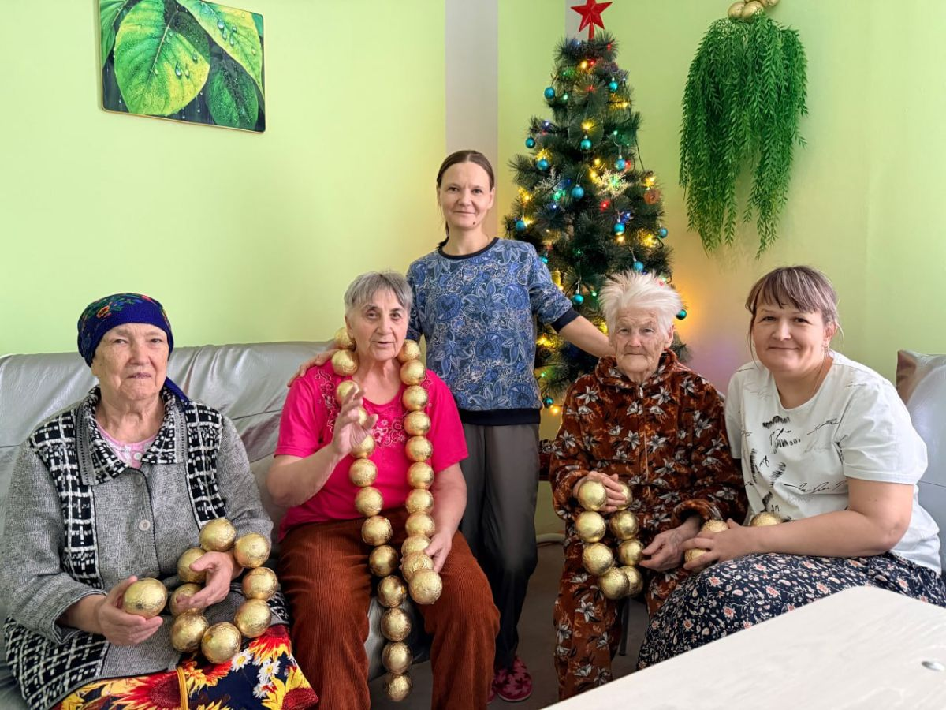
ПРОВОДИЛИ ПРАЗДНИКИ И ТЕМАТИЧЕСКИЕ МЕРОПРИЯТИЯ

Slide 15
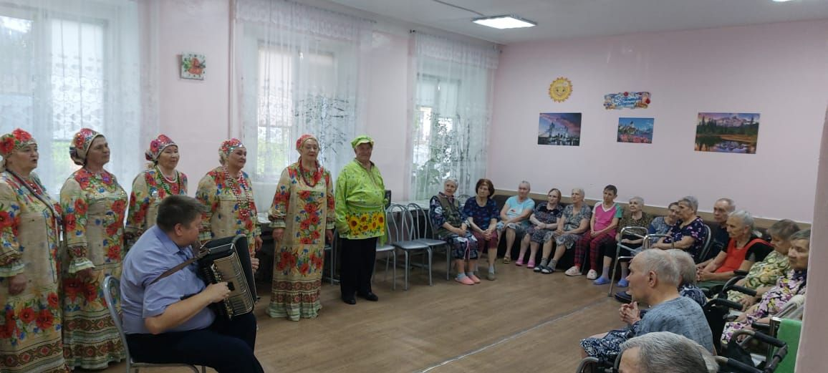
ПРОВОДИЛИ ПРАЗДНИКИ И ТЕМАТИЧЕСКИЕ МЕРОПРИЯТИЯ

Slide 16
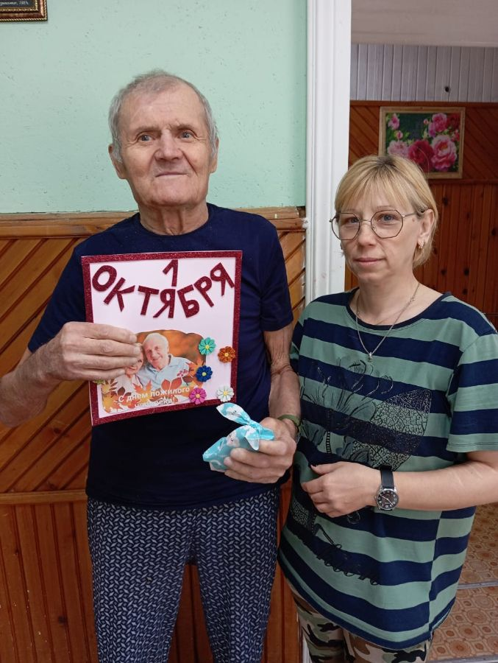
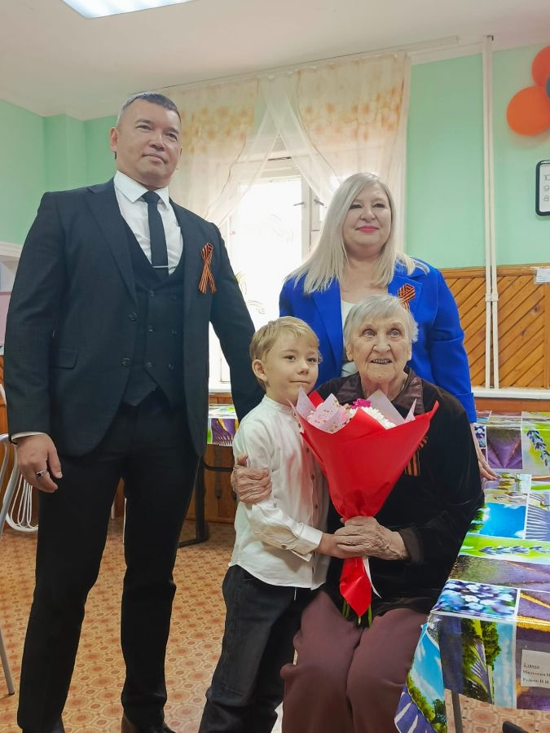
ПРОВОДИЛИ ПРАЗДНИКИ И ТЕМАТИЧЕСКИЕ МЕРОПРИЯТИЯ

Slide 17
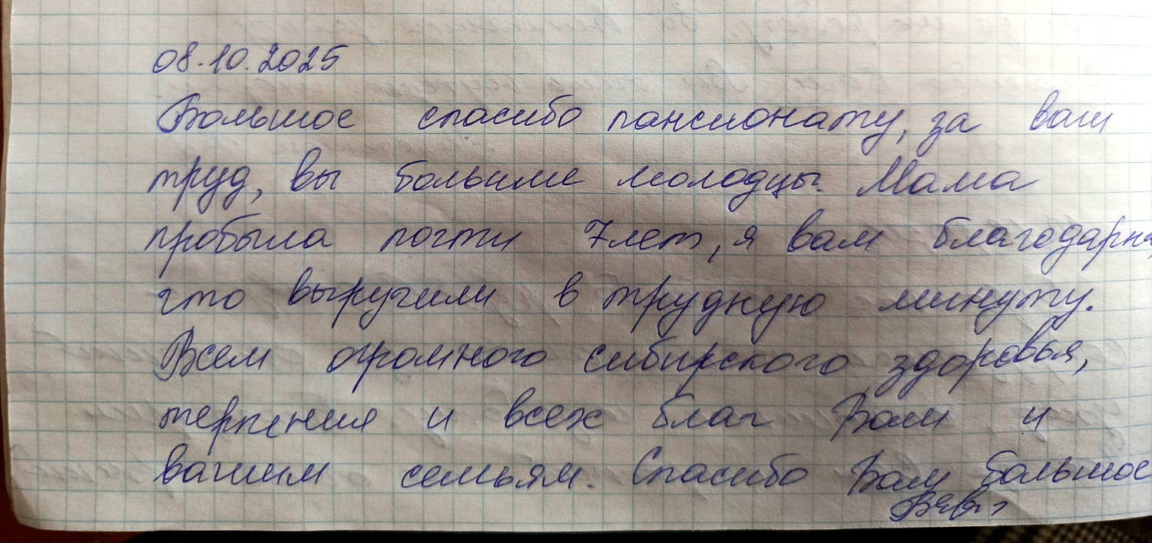

ОТЗЫВЫ О НАШЕЙ РАБОТЕ

Slide 18
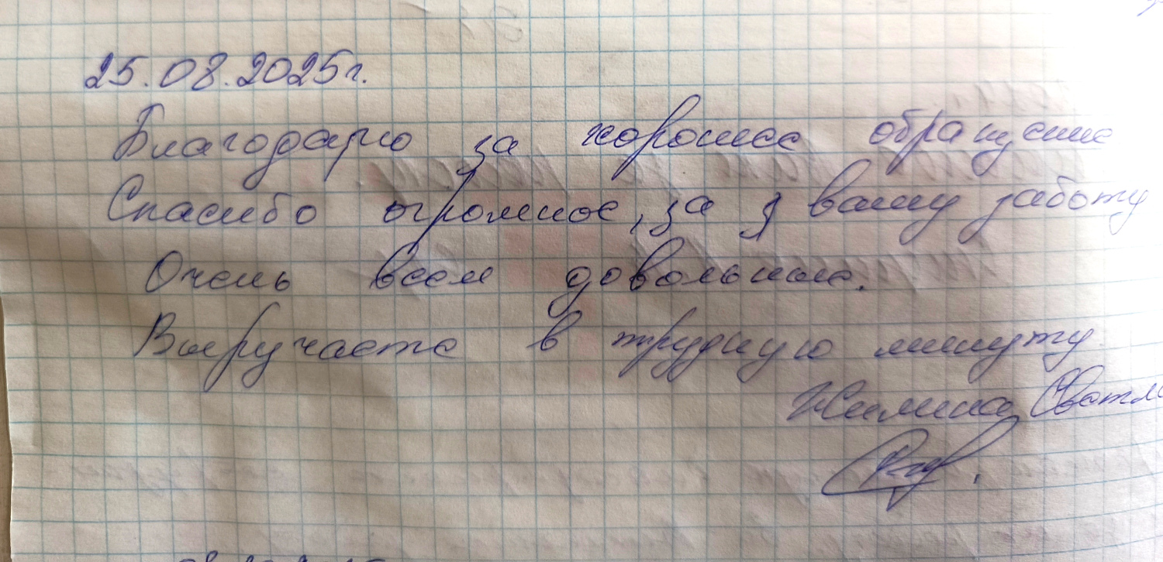
ОТЗЫВЫ О НАШЕЙ РАБОТЕ

Slide 19
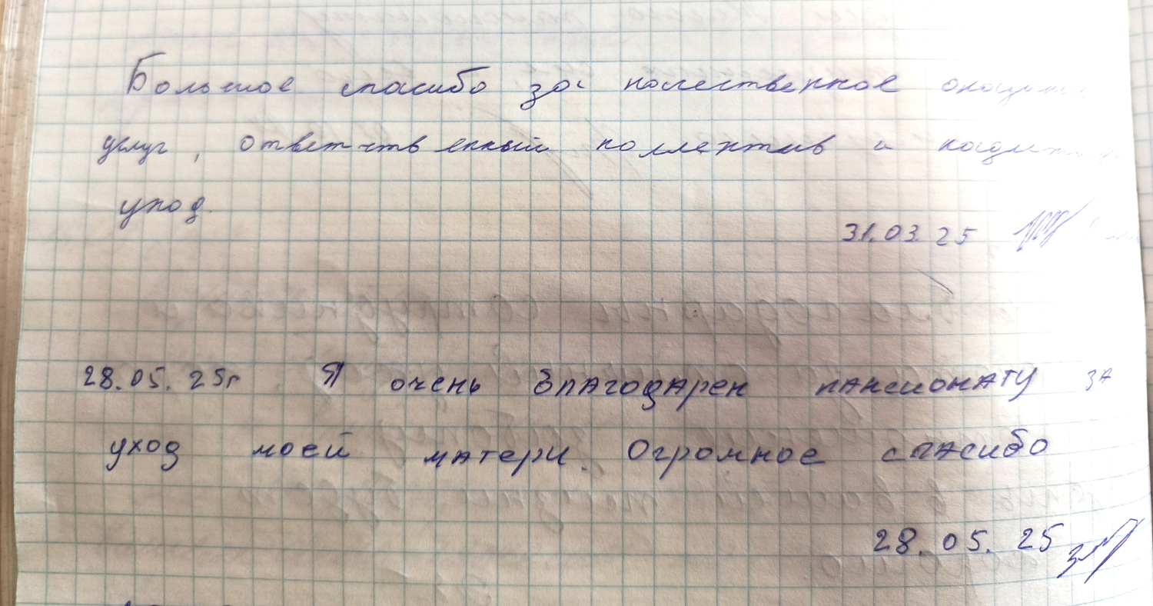
ОТЗЫВЫ О НАШЕЙ РАБОТЕ

Slide 20
МЫ РАДЫ ВИДЕТЬ ВАС
ПО АДРЕСУ: г. БРАТСК ул. ПИОНЕРСКАЯ, 3Б; п. ОСИНОВКА ул. ЖЕЛЕЗНОДОРОЖНАЯ, 9А; п. ПАДУН пер. ДУБЫНИНСКИЙ, 20 тел. 8-902-179-62-37 эл. почта: cso4506@mail.ru наш сайт: anoruth.ru

